Slide 1
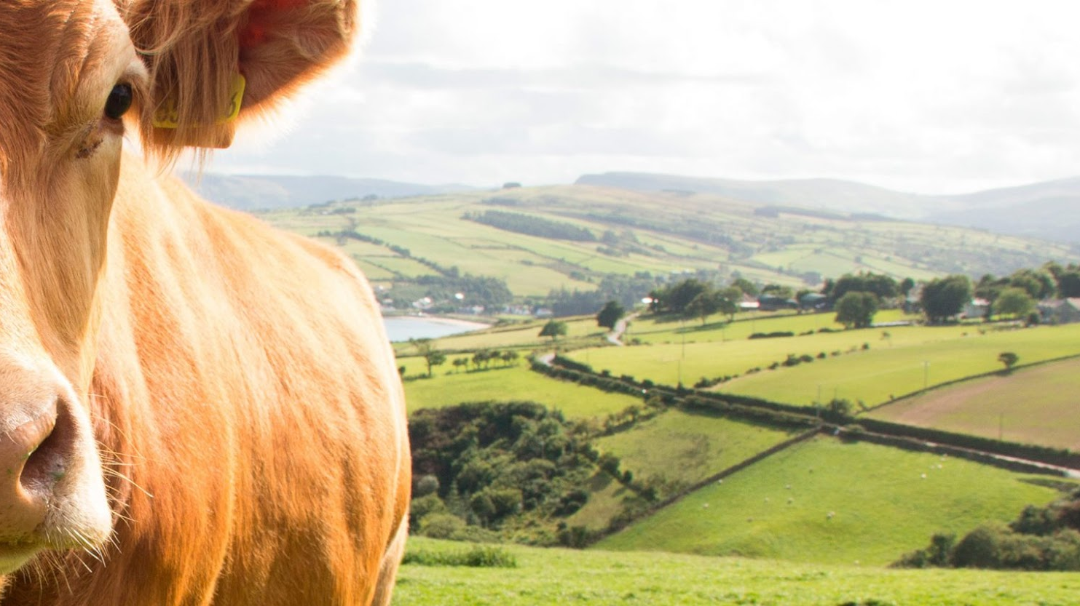

PROYECTO ESTRUCTURAS DE
DATOS Y ALGORITMOS.

Slide 2
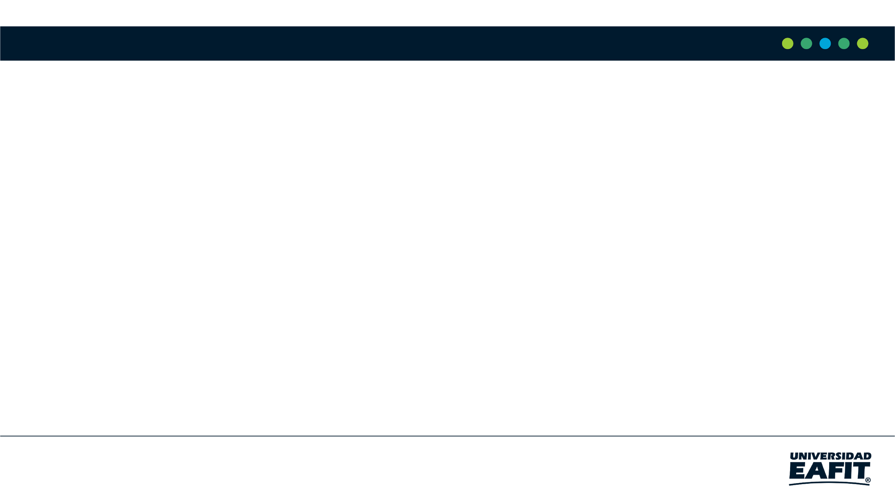
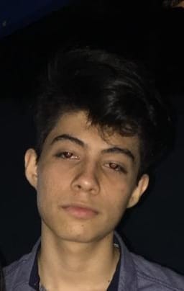
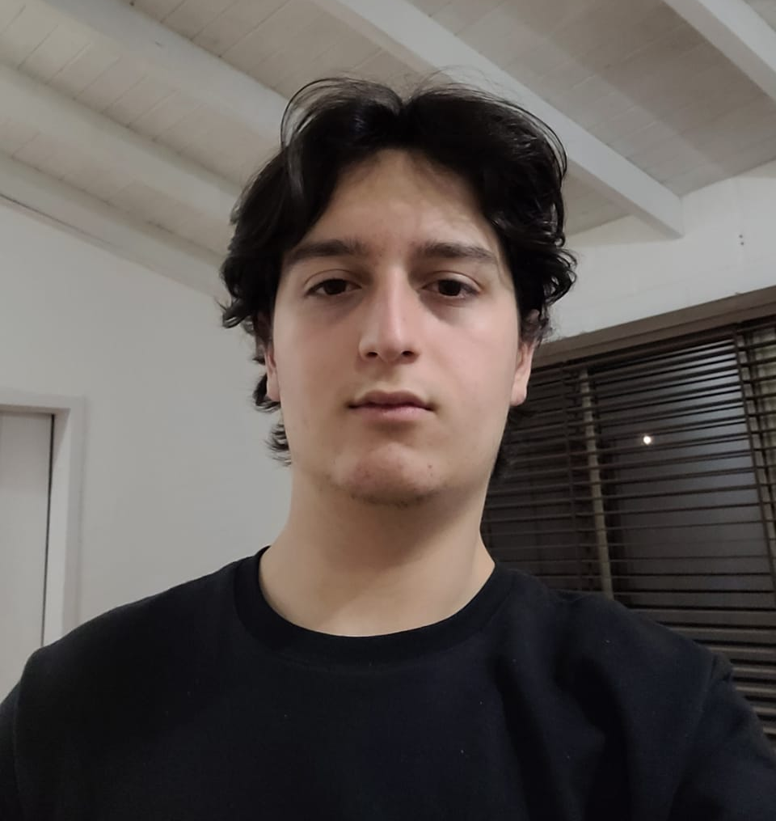

Presentación del equipo
Julian David Valencia Restrepo
Nicolás Betancur
https://github.com/JulianValencia08/ProyectoDatosAlgoritmos

